Slide 1
GPU Optimizations of Material Point Method and Collision Detection
Xinlei Wang, 王鑫磊
浙江大学
Notes:
今天我的主题是物质点法和碰撞检测的GPU优化，会介绍自己过去做图形学物理模拟时的一些GPU优化实现的工作，从纯工程的角度去尽可能解决物理模拟中实际遇到的性能问题。

Slide 2
Material Point Method
Fluid
Smoothed-Particle Hydrodynamics
Grid-based Methods
Solid
Finite Element Method
Finite Difference Method
Material Point Method
large deformation, complex topology changes
multi-material & multiphase coupling
(self) collision handling
Notes:
首先介绍的工作是我们在18年Asia前，用物质点法来做物理模拟的项目。在图形学领域的做物理模拟的方法，大家耳熟能详的有SPH和基于欧拉网格做流体的方法，
也有用FEM、FDM等做固体仿真的方法，
而我们选择用物质点法来对固体和流体做模拟。
物质点法近些年来在图形学领域的也有越来越多的研究，它的核心优势在于对大形变或者有复杂拓扑结构变换的物理仿真，相对于有限元等方法，能更容易高效的实现，且视觉效果十分出色。它在处理多材料耦合以及碰撞等 场景仿真时 也能很优雅的实现，且不需要额外的解决特定问题的算法部件。
这里展示的两个短片是我们去年GPU物质点法管线所模拟出的两个场景，可以发现物质点法对于几类有挑战的模拟完成得很不错。
上面是很多弹性小龙落在一个杯子中的情景，互相间的碰撞情形十分复杂，而翅膀断裂这类拓扑结构变化的细节也能够捕捉到。
下面是一个岩浆洒在龙背上的场景，由于温度过高导致龙的模型被融化，产生的形变更加剧烈

Slide 3


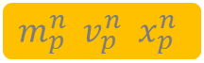
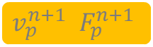

MPM Pipeline Overview
Lagrangian
material paticles
Eulerian
Cartesian grids
Maintain Structures
Particle: Sort & Order
Sparse Grid: Generate Sparse Blocks
Rasterize
Material Stress Computation
Particle-to-Grid Transfer (mass, momentum, etc.)
Advection
Update Particle Attributes (position, deformation gradient, etc)
Particle – Grid Mapping
Time Integration
Explicit: $v_{i}^{n+1}=(p_{i}^{n}+δt∗f^{ext})/m_{i}^{n}$
Explicit: 𝑣_𝑖^(𝑛+1)=(𝑝_𝑖^𝑛+𝛿𝑡∗𝑓^𝑒𝑥𝑡)/𝑚_𝑖^𝑛
Implicit: Solve for $v_{i}^{n+1}$
Implicit: Solve for 𝑣_𝑖^(𝑛+1)
Resample
Grid-to-Particle Transfer (velocity)
transfer
particle to grid
$$m_{p}^{n} v_{p}^{n} x_{p}^{n}$$
$m_{i}^{n}$ $p_{i}^{n}$
explicit
implicit
time integration
grid to particle
$$v_{p}^{n+1} F_{p}^{n+1}$$
$$v_{i}^{n+1}$$
advection
Up to 90%
$$x_{p}^{n+1}$$
Notes:
那MPM究竟是怎样做到这一点的呢，首先物质点法所仿真的对象是粒子，具备质量等属性和速度、位置、形变梯度等模型描述，但没有显式的拓扑结构（meshless），而状态的更新并非直接在粒子上计算，而是将粒子的质量、动量等物理量传到网格上，再对网格结点的速度基于动量守恒定律建立方程并求解，所得到的下一个时间步的结点速度会再插值回到粒子，更新其速度，最后根据新速度更新粒子的位置。
物质点法可以看作是一个lagrangian方法，但计算导数是在欧拉网格上做的，因此做复杂拓扑变换和碰撞 不需要有限元方法所做的一些额外处理。
而这种做法也带来一个明显的问题，就是每个时间步都会对所有物质点做一个remesh，而粒子和网格结点之间物理量的传输计算代价高昂，尤其是粒子到网格的传输，是做物质点法仿真基本都会面临的一个性能瓶颈。我们的优化重心也将聚焦于这一过程，后面我会简称这两个过程为p2g和g2p。

Slide 4
Performance is the Solution
“dx gap”
a gap between adjacent models when colliding
increase grid resolution => more particles to achieve equal magnitude
CFL Condition
for simulation stability and collision handling
more time steps per frame => more work to compute a frame
Performance is the key！
Notes:
在进一步考虑解决该性能瓶颈前，需要提到物质点法通常会面临的两个方面的制约，dx gap和CFL condition，dx这里用来描述网格中一个cell的大小
前者会在视觉上造成一些瑕疵，比如…
后者会对时间积分的步长进行限制，即便是隐式积分这种制约也依然存在。
应对这两个问题的方法其实也有，对于dx gap，可以提高网格域的分辨率，dx会变得更小因而视觉上的gap也会更小，但同样的物理仿真会需要更多的粒子和网格结点来做，计算量是成幂次增长；而CFL条件则是为了仿真的数值稳定性以及避免穿透现象，保证当前时间步长不会让粒子穿越超过1个cell的距离，于是为了模拟出新的一帧，物质点方法往往要计算数个甚至数十数百个小的时间步，这也对程序性能提出了更高的要求。
因此为了更有效得使用物质点法，提高计算性能是十分关键的一环
我们知道物理模拟是一类数据并行度非常高的应用，无论是FEM还是SPH等方法，都有GPU的高性能实现，MPM也不例外，无论是粒子的计算还是均匀网格的计算都存在相当的数据并行度。当前CPU上对MPM最快的实现，也就是18年胡渊鸣的Siggraph MLS文章里的code，已经让MPM仿真做得比之前快了数倍，但在处理更大规模的场景时由于使用的是CPU，模拟效率还是有不小的挑战。

Slide 5
Gather (node based)
Scatter (particle based)
0
n
n
0
1
n+1
1
2
3
4
2
n+1
n+2
5
6
3
n+4
7
4
5
n+2
transfer
notation
6
grid node
particle
7
n+3
Notes:
回到前面所关注的传输过程中的性能瓶颈
通常来说，物质点法的粒子到网格transfer过程也就是p2g可按计算主体分为两类，
第一种是基于网格结点，每一个线程计算一个网格结点的质量、动量等属性，做法是遍历属于该网格结点的附近所有粒子，我们称之为gather
第二种是基于粒子，每一个线程会遍历一个粒子周围所影响的网格结点，分别计算出粒子本身各项物理属性采样到网格结点上的贡献值并加到结点上，我们称之为scatter
比如左侧，…，左右两侧的过程本质是一样的，区别仅在于并行计算的方式
对于GPU实现而言，
左边计算方式的优势在于往结点上写数据时，不会有写冲突，但每个线程的计算量会有一些区别（因此一个线程束共32个线程，会等待其中最慢一个线程执行完之后才会退出），同时还要额外记录每个结点的粒子列表信息；
右边计算方式的优势在于每个结点只会计算一个粒子，负载基本均衡，不会产生线程差异（thread divergence），但同属于一个cell的所有粒子倘若同时往一个结点上并行写数据，会导致数据竞争，为了保证正确性会使用原子加操作实现，因而让这个过程的执行串行化，极大的降低并行执行效率。
（这里的示意图做了简化，实际过程中，粒子在附近多个结点处采样）

Slide 6
Hardware Friendly Solutions
MLS MPM
[2018 SIGGRAPH, Hu, et al.] A Moving Least Squares Material Point Method with Displacement Discontinuity and Two-Way Rigid Body Coupling
Async MPM
[2018 SCA, Fang, et al.] A Temporally Adaptive Material Point Method with Regional Time Stepping
GVDB
[2018 EG, Wu, et al.] Fast Fluid Simulations with Sparse Volumes on the GPU
Warp for Cell
[2017 GTC, Museth, et al.] Blasting Sand with NVIDIA CUDA: MPM Sand Simulation for VFX
http://on-demand.gputechconf.com/gtc/2017/video/s7298-ken-museth-blasting-sand-with-nvidia-cuda-mpm-sand-simulation-for-vfx.mp4
Bottleneck: Particle-to-Grid Transfer
Notes:
关于传输的实现问题，现有已公开的方法是怎样进行优化提升的呢。
这里列举四个比较典型的实现策略
第一个胡渊鸣的MLS MPM这个项目的实现使用了一种染色策略来应对scatter过程中的写冲突，多个CPU线程同时计算的粒子互相不会写到同一个网格结点上，此外他还采用了SPGrid这个能更有效率得做stencil操作的空间数据结构
第二个fangyu的Async MPM则是将仿真域做一个划分，减轻时间步长较小的区域对其他区域的限制，不同区域按各自的时间步长异步得更新，最终同步一下结果，理论上能减少一定的计算量，在一些符合特点的case中表现较为出色，而这里面也使用了棋盘染色的策略
后面的两个方法则是基于GPU的实现
GPU的算法相对于CPU算法最大的挑战在于有效而且充分得利用高度数据并行化的计算能力，比如scatter中的写冲突在CPU下和在GPU下就不再是同一个量级，于是之前的GPU实现以gather居多。
第三个武奎的方法里采用GVDB数据结构来做流体仿真，他使用了gather的方式来优化p2g的传输过程，对每个结点维护一个粒子列表。以这种方式避免写冲突
第四个是17年GTC中所提出的一个算法，本质上也是gather的方式，每一个线程束也就是warp（一共32个线程），会负责计算一个cell内所有粒子对邻域内结点的贡献，做法是同一时刻把cell内的同一个粒子写到周围的各个网格结点上，而warp里的每个线程各自对应邻域内一个结点，直到遍历完这个cell中所有的粒子为止。它的优势在于每个warp内部是负载均衡的，但不同的warp之间还是会由于cell里粒子数的多少产生负载差异。同时为了不浪费线程束的计算能力，其仿真用的是cubic kernel，每个粒子影响的网格域长度是4，而通常使用的quadratic kernel长度是3，与warp的大小32无法完美契合，因此有一定的制约。
我们发现在众多提出的GPU实现中，由于scatter方式唯一的痛点 写冲突的负面影响实在巨大，而gather方式的一些劣势相对而言可以接受，人们往往采用gather的方式来做实现。但其实gather的劣势并不容易消除，如果能最大程度降低scatter方法的写冲突，那么得到的物质点法实现大概率会更高效。

Slide 7
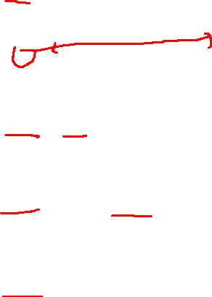
The Alternative of Transfer
warp intrinsics
ballot
clz
region 0
region 1
region 2
region 3
iteration 0, stride 1
shfl
iteration 1, stride 2
shared memory
node
n
node
n+1
node
n+2
node
n+3
Notes:
我们的策略是使用CUDA提供的warp原语来做每个cell内部的求和reduction的操作，然后把每个cell内的局部求和结果原子加写回共享内存，最后一同原子加写回全局存储也就是显存。
出于访存效率的考虑，我们一般会把同一个cell的所有粒子放在一段连续的存储区域中。
这里假设一个线程束的大小为8，8个线程依次对应0到7中的一个粒子，这些粒子分属于4个不同的cell，用四种颜色区分
由于线程束每写完一个结点都会同步，所以在同一时刻，cell内部的粒子会同时写向同一个邻域内的结点，而不同cell的粒子一定不会在同一时刻写向同一个结点，因此对该线程束某一时刻传输的网格结点按cell依次编号为n到n+3
我们期望处于每个cell最左侧的线程把所属的cell内所有粒子加起来的物理量统一写回共享内存，这样就能避免同一个cell内多个粒子的写冲突，而这种写冲突是P2G的GPU实现中 性能伤害最大的一种写冲突情形
为了做到这一点，我们使用ballot原语和clz原语来帮助算出自己位置到cell结束的区间大小
接下来就是每个cell内部算出一个后缀和，主要看第二个cell黄色区域的计算过程，第一次迭代跨度为1，…，第二次迭代跨度翻倍，为2，…。此时各个cell内部的最左侧线程已经得到了局部的物理量之和。紧接着写回共享存储后，该线程束会做聚焦到另一批需写入的网格结点上。
整个过程原本内部最多有4个昂贵的原子加操作被串行化执行，现在通过一次ballot、两次非常轻量的迭代求和外加一次写回即可完成，既避免了写冲突，引入的额外代价也很小。

Slide 8
Comparison
Optimized Scatter
Gather
No auxiliary structures or memory
Uniform workload for each thread
Very few ‘atomicAdd’ write conflicts
Additional particle list for each grid node
Divergent workload
No write-conflicts at all
Notes:
于是我们优化过的scatter实现再和gather方法相比，基本上完胜
比如…
ppc is usually set to 2^Dim, therefore a CUDA warp intrinsic can fundamentally eliminate the serialization caused by atomic operations

Slide 9
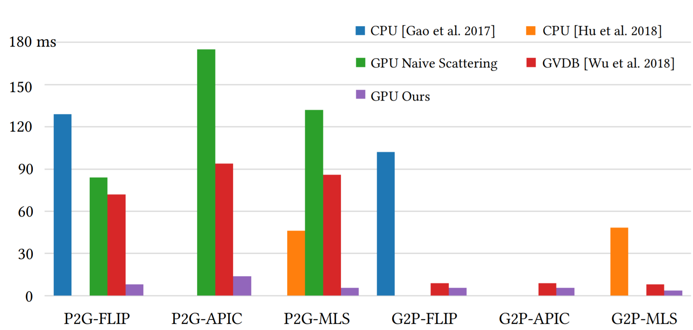
CPU：18-core Intel Xeon Gold 6140, ￥16000
GPU：Nvidia Titan XP, ￥8000
vs. FLIP [Gao et al. 2017]
CPU-based, Gather-style
~16X Speed-up
vs. MLS [Hu et al. 2018]
CPU-based, Scatter-style
~8X Speed-up
vs. Naïve Scatter
GPU-based, Scatter-style
~10~24X Speed-up
vs. GVDB [Wu et al. 2018]
GPU-based, Gather-style
~ 7~15X Speed-up
Performance Benchmarks
Notes:
为了验证优化思路的有效性，我们对物质点法传输过程做了一个benchmark。
由于CPU实现和GPU实现比较难找到一个公平的平台去做性能对比，这里我们选取了大概同时期接近旗舰的两个代表，CPU测试用志强18核处理器，GPU测试用泰坦Xp。
相对于CPU实现，我们的实现是高明17年FLIP算法实现的16倍，胡渊鸣18年MLS算法实现的8倍
而相对于采用gather的GPU实现，我们的提升也是非常显著
…
值得注意的是
CPU是18-core Intel Xeon Gold 6140，1w6人民币
GPU是Nvidia Titan XP，8000人民币
采用GPU做物理模拟是性价比更高的选择

Slide 10
Fundamental Implementation Choices
Data Structure for Particles
Arrays in the SoA (Structure of Array) layout
Data Structure for Space
Perceptionally a sparse uniform grid
Support efficient interpolation operations
GSPGrid vs. GVDB
Sort
Radix sort vs. Histogram sort
Notes:
传输过程目前已优化到基本符合期望，其他部分的实现我们也使用高效的数据结构或算法，具体有这样几个方面
……

Slide 11
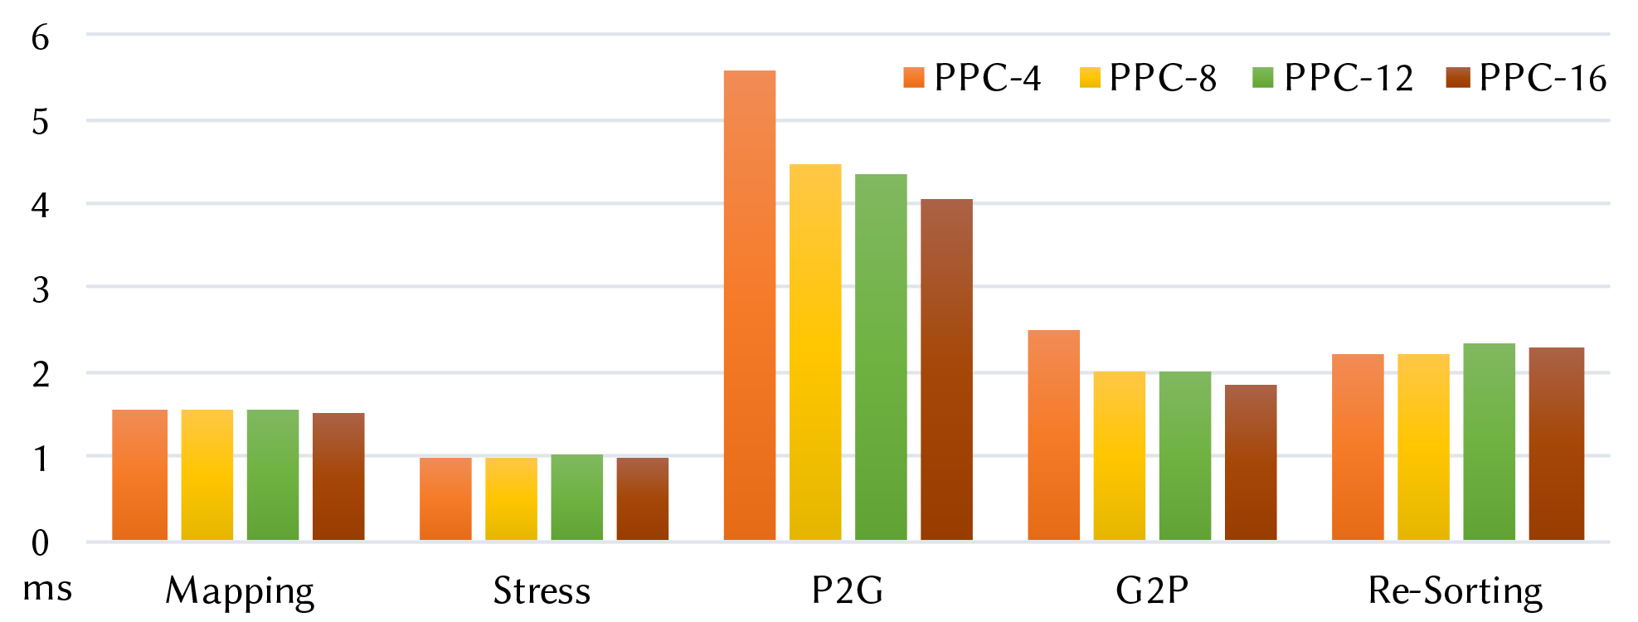
Performance Factors
When the number of particles is fixed,
ppc ↑, node ↓, performance ↑
ms
Particle distribution doesn’t matter much
The number of particles matters
Notes:
为了验证算法实现的scalability，我们还也做了两个benchmark
首先来看左图，通常情况下每个cell所包含粒子数量会存在一定的差异，根据实验可知，在其他条件相同的情况下，无论不同容量的cell数量成正态分布还是高斯分布，对管线整体性能的影响几乎可忽略不计。
而一旦粒子数量发生变化时，管线里每一步计算都会有接近线性的变化关系。
除了粒子数量，我们发现网格结点数量也会对计算性能有一定影响。来看右图，当控制粒子总数不变的时，增加每个cell的粒子数从而降低cell的总数，相应的管线里P2G和G2P的transfer花费时间会有单调递减的趋势，其他部分的关联几乎可以忽略。

Slide 12
Delayed Ordering Speedup
Mapping
Stress
P2G
Solver
G2P
Sorting
Others
Notes:
但在优化完P2G传输过程后，我们收集到了这样一个各步骤计算耗时的数据图表，原本是瓶颈的P2G过程在优化完之后，新的瓶颈又出现了，那就是对粒子的排序

Slide 13
Delayed Ordering
Particle Attributes Classification
By Perception
Intrinsics: Mass, Physical Property (Constitutive Model, etc.)
Extrinsics: Position, Velocity, Deformation Gradient, Affine Velocity Field (or Velocity Gradient)
By Access (Write/ Read) Frequency
Mass: remains static after initialized, read once per timestep
Position: maintained after each timestep,
Everything else (Velocity, Deformation Gradient, Affine Velocity Field , etc.)
Notes:
粒子的属性分为三类：
一类是位置属性：每个时间步都会更新，且大量计算需要读取该属性
一类是质量属性：永远不会更新
剩下属性分为一类：每个时间步都会更新，然而具体使用次数很少，比如速度

Slide 14
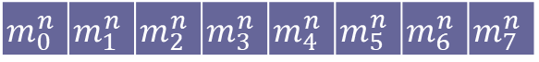

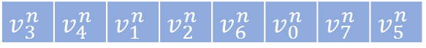
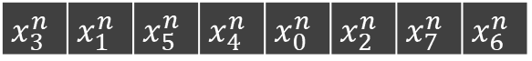
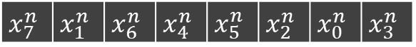
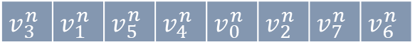

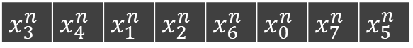
Ordering Strategy
particle index
particle attribute
$$m_{0}^{n}$$ | $$m_{1}^{n}$$ | $$m_{2}^{n}$$ | $$m_{3}^{n}$$ | $$m_{4}^{n}$$ | $$m_{5}^{n}$$ | $$m_{6}^{n}$$ | $$m_{7}^{n}$$
3 | 4 | 1 | 2 | 6 | 0 | 7 | 5
step n-1
$$x_{3}^{n}$$ | $$x_{4}^{n}$$ | $$x_{1}^{n}$$ | $$x_{2}^{n}$$ | $$x_{6}^{n}$$ | $$x_{0}^{n}$$ | $$x_{7}^{n}$$ | $$x_{5}^{n}$$
$$m_{0}^{n}$$ | $$m_{1}^{n}$$ | $$m_{2}^{n}$$ | $$m_{3}^{n}$$ | $$m_{4}^{n}$$ | $$m_{5}^{n}$$ | $$m_{6}^{n}$$ | $$m_{7}^{n}$$
3 | 1 | 5 | 4 | 0 | 2 | 7 | 6
step n
$$v_{3}^{n}$$ | $$v_{4}^{n}$$ | $$v_{1}^{n}$$ | $$v_{2}^{n}$$ | $$v_{6}^{n}$$ | $$v_{0}^{n}$$ | $$v_{7}^{n}$$ | $$v_{5}^{n}$$
$$x_{3}^{n}$$ | $$x_{1}^{n}$$ | $$x_{5}^{n}$$ | $$x_{4}^{n}$$ | $$x_{0}^{n}$$ | $$x_{2}^{n}$$ | $$x_{7}^{n}$$ | $$x_{6}^{n}$$
$$m_{0}^{n}$$ | $$m_{1}^{n}$$ | $$m_{2}^{n}$$ | $$m_{3}^{n}$$ | $$m_{4}^{n}$$ | $$m_{5}^{n}$$ | $$m_{6}^{n}$$ | $$m_{7}^{n}$$
7 | 1 | 6 | 4 | 5 | 2 | 0 | 3
step n+1
$$v_{3}^{n}$$ | $$v_{1}^{n}$$ | $$v_{5}^{n}$$ | $$v_{4}^{n}$$ | $$v_{0}^{n}$$ | $$v_{2}^{n}$$ | $$v_{7}^{n}$$ | $$v_{6}^{n}$$
$$x_{7}^{n}$$ | $$x_{1}^{n}$$ | $$x_{6}^{n}$$ | $$x_{4}^{n}$$ | $$x_{5}^{n}$$ | $$x_{2}^{n}$$ | $$x_{0}^{n}$$ | $$x_{3}^{n}$$
Notes:
这里以质量、速度和位置三个属性来展示我们所采用的一个排序策略
左侧是编号为0到7的粒子在这一时刻的有序的排列，右侧是同一时刻三种属性的存储布局
假设它和前后两个时间步的排序关系由箭头指定
那我们排序的策略是
对于质量属性m，永远保持初始时的顺序，永远不会覆写
对于位置属性x，由于每个时间步需要大量的访问，所以开始就会先排好序，使得后续的访存效率提高
对于速度属性v，每个时间步访问次数不多，于是我们只在上一个时间步更新时根据所在时间步的顺序进行覆写，不会在当前时间步额外做排序，所以看到速度的顺序永远和上一个时间步保持一致

Slide 15
Ordering Strategy
Access times per-particle per-timestep
Reorder Everything
Delayed Ordering
Particle Attribute (Dimension) | Read |  | Write
 | arbitrary | contiguous | arbitrary | contiguous
mass (1) | 1 | 1 | 0 | 1
position (d) | 1 | 3 | 0 | 1+1
velocity (d) | 1 | 1 | 0 | 1+1
deformation gradient (d*d) | 1 | 1 | 0 | 1+1
… | … |  | …
Particle Attribute (Dimension) | Read |  | Write
 | arbitrary | contiguous | arbitrary | contiguous
mass (1) | 1 | 0 | 0 | 0
position (d) | 1 | 3 | 0 | 1+1
velocity (d) | 1 | 0 | 0 | 1
deformation gradient (d*d) | 0 | 1 | 0 | 1
… | … |  | …
Notes:
这样的排序策略可以减少相当数量的读和写操作
左侧是原有排序做法的读写次数，内部还进一步划分为顺序和乱序
右侧是我们优化过的……

Slide 16
Delayed Ordering Speedup
Mapping
Stress
P2G
Solver
G2P
Sorting
Others
Notes:
再回看效率对比的图，新的排序策略有一倍以上的性能提升

Slide 17
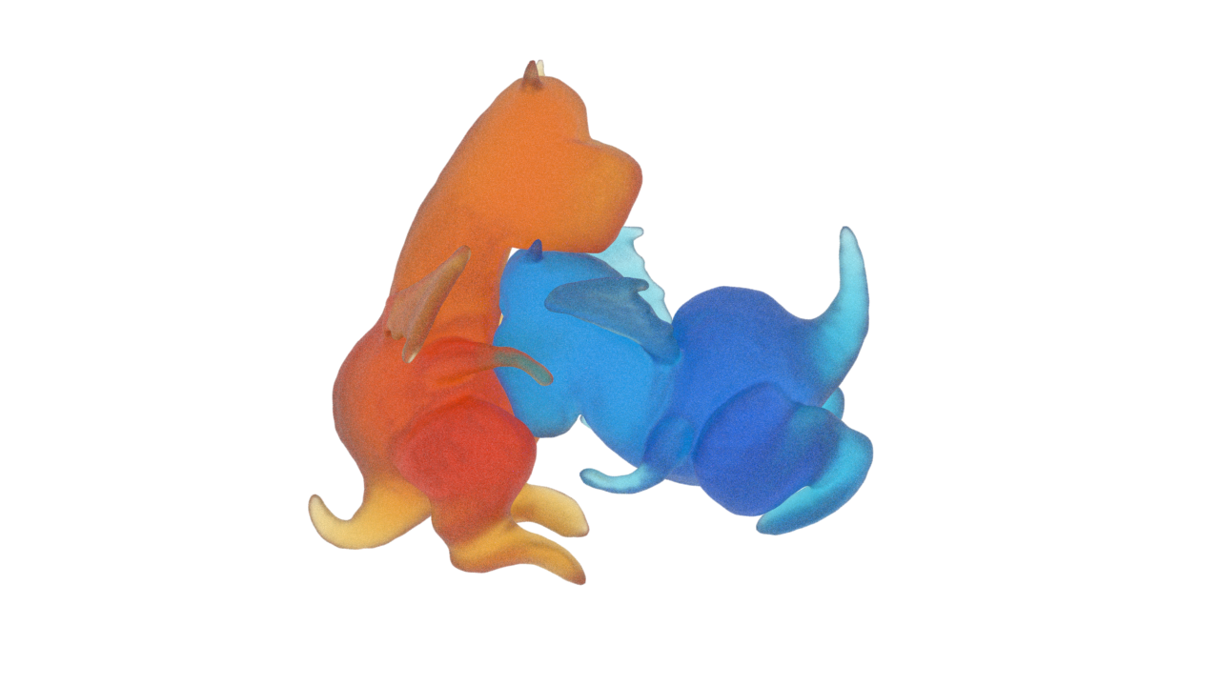
Summary:
GPU MPM pipeline
efficient, extensible, cross-platform
support multiple-materials
https://github.com/kuiwuchn/GPUMPM
What’s next?
Multi-GPU MPM
Distributed GMPM
Notes:
简单总结一下，我们所设计的GPU物质点法管线具有高效、可扩展和跨平台的特点，
目前也支持多材料的模拟
Repo
下一步我们会接着做多GPU的物质点法管线以及GPU集群的物质点法管线

Slide 18
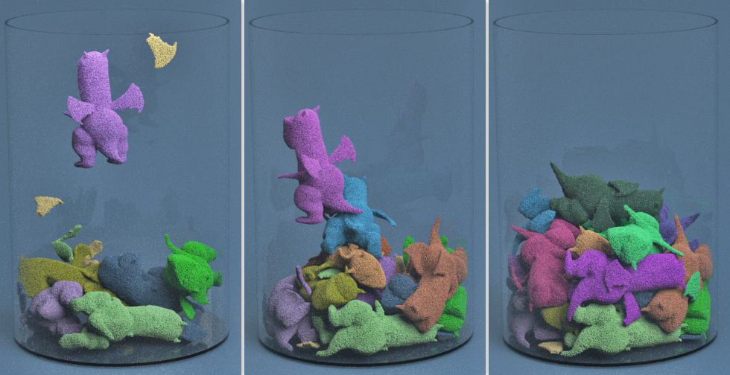
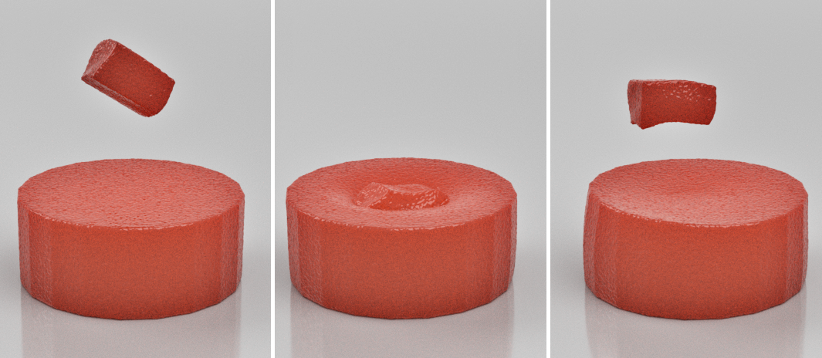
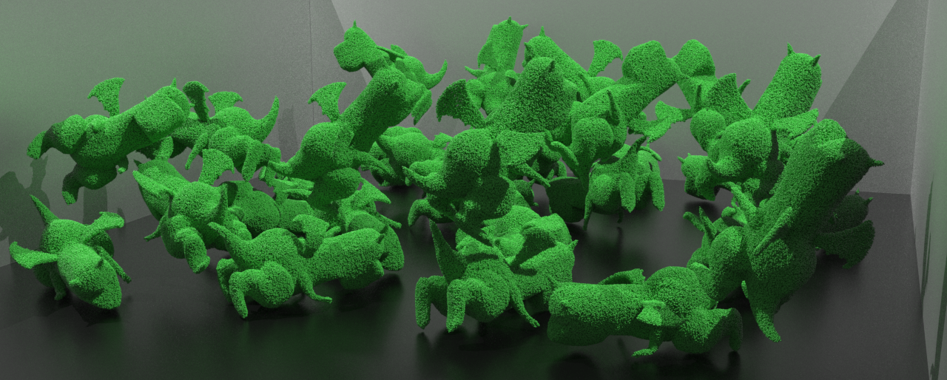
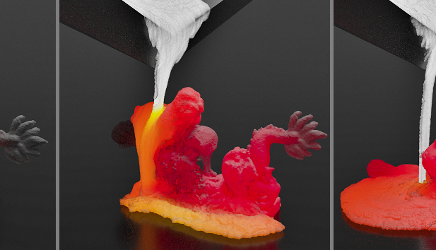

Slide 19
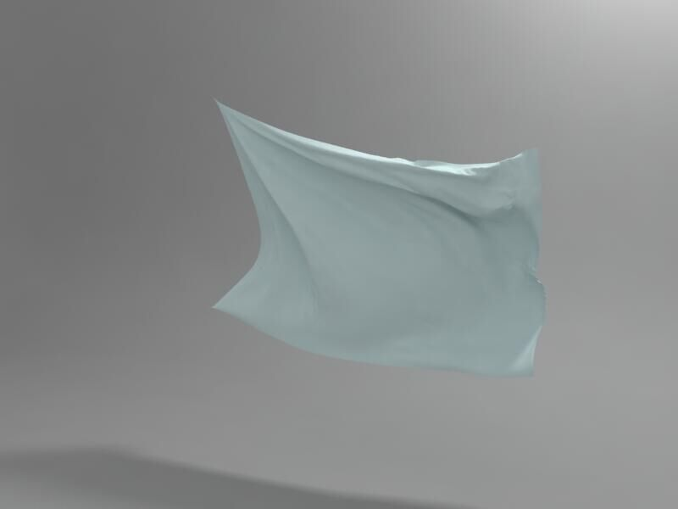
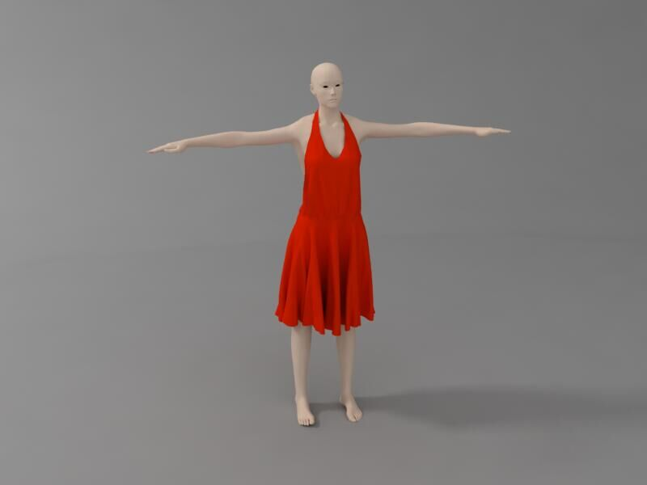
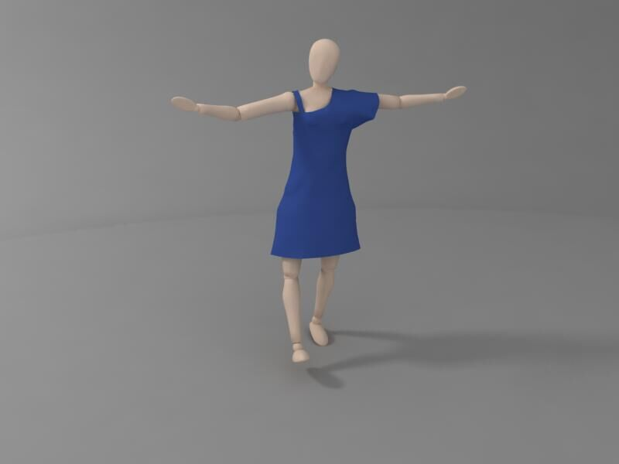

Collision Detection
Broad-phase Collision Detection
Look for AABB bounding box intersections
Typical memory-bound CUDA kernels!
Notes:
接下来是我在做碰撞检测时的一些GPU优化思路的分享。
碰撞检测尽管在物质点法中无需另行处理计算，但它却是诸多其他物理模拟方法所要解决的一个重要问题
在对一段程序进行性能优化前，需先分析出性能的瓶颈，接下来所分享的自己做粗略碰撞检测GPU优化的例子，与之前有关物质点法的优化思路有较大区别，物质点法的计算与存储访问延迟都很高，而粗略碰撞检测中，由于判断AABB包围盒在三维情形下的相交，只需做6对浮点数的大小判断，因而访存效率直接决定了整个粗略碰撞检测过程的性能

Slide 20
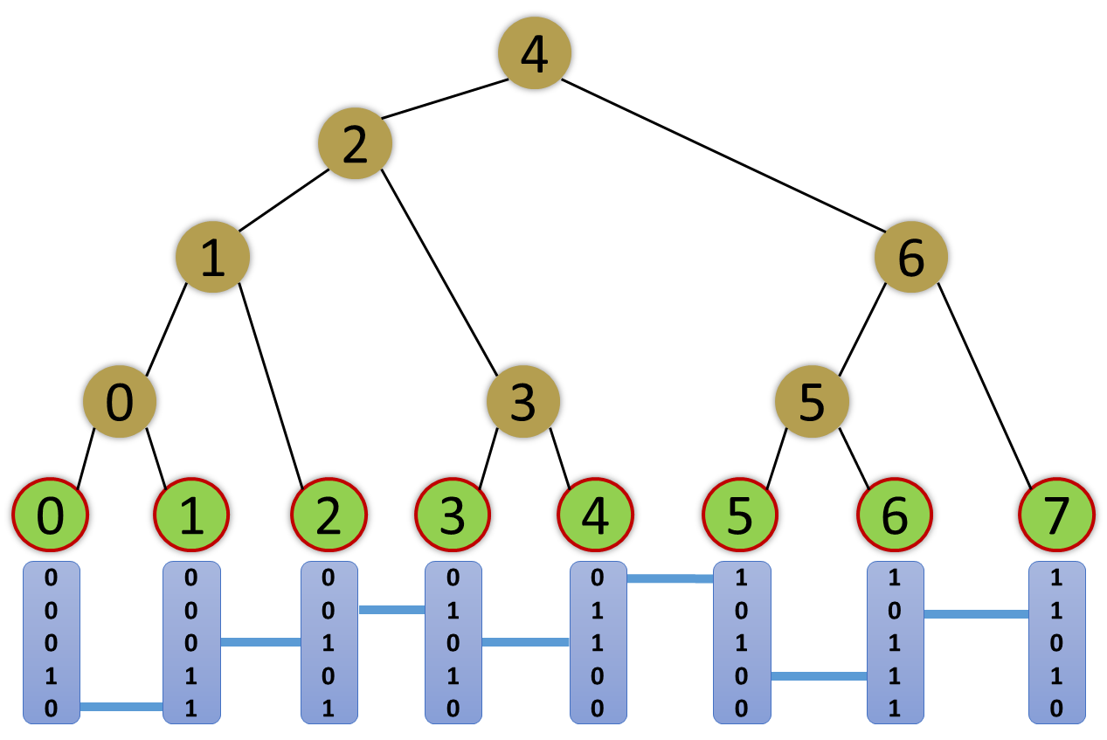
BVH (Bounding Volume Hierarchy) Construction
BVH Construction
[2012 Karras] builds all nodes in parallel
[2014 Apetrei] builds & refits in one iteration
BVH Stackless Traversal
[2007 Damkjaer] depth-first order traversal using escape index
Linear BVH built on top of primitives sorted by their Morton codes
Notes:
做粗略碰撞检测有很多种不同的算法和数据结构，比如做空间哈希用哈希表，也有使用八叉树作为空间加速结构
我们这里呢采用的是一种叫BVH的树结构，它不是空间划分，而是一种物体划分的结构，它在渲染界的应用也十分广泛

Slide 21
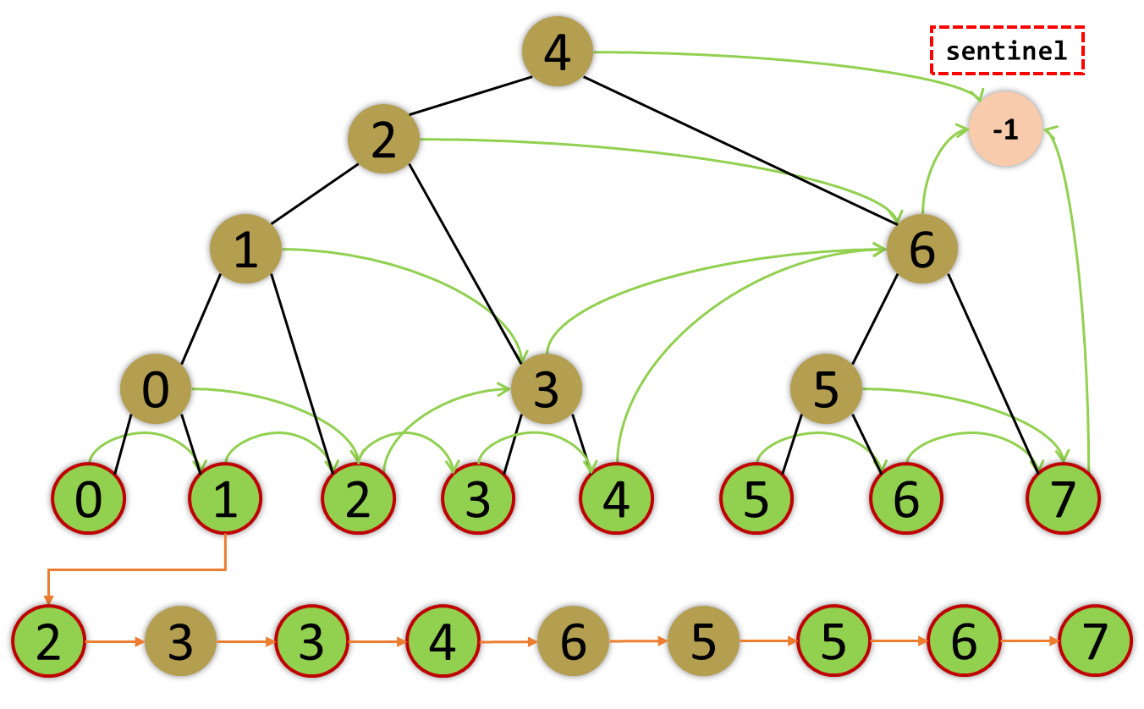
Stackless BVH Traversal
BVH Construction
[2012 Karras] builds all nodes in parallel
[2014 Apetrei] builds & refits in one iteration
BVH Stackless Traversal
[2007 Damkjaer] depth-first order traversal using escape index
Depth-first order traversal track of Primitive-1 assuming it collides with all the other primitives
Notes:
碰撞检测过程，具体是让每一个片元遍历这样一颗BVH树进行相交性检测，本质是一种深度优先搜索过程

Slide 22
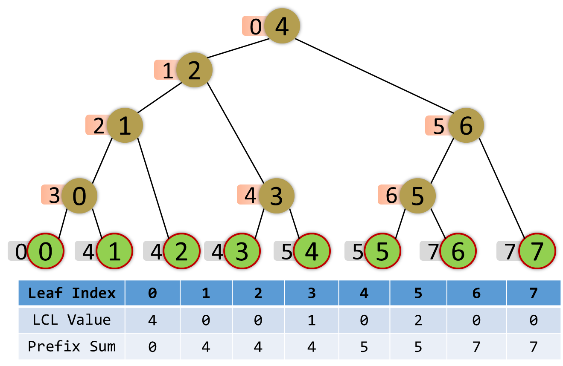
BVH-based Collision Detection
Full traversal of the internal nodes
Original BVH 4 2 1 0 3 6 5
Ordered BVH 0 1 2 3 4 5 6
How to compute BVH order
Calculate the LCL-value of each leaf node
Compute prefix sums of LCL-values
Assign the indices from LCA from top to bottom
4
2
1
6
0
3
5
0
1
2
3
4
5
6
7
0
Sort
1
2
5
3
4
6
0
1
2
3
4
5
6
7
Notes:
The upper BVH is the original tree built by the previous construction algorithm. It is fast, however the layout of those nodes do not necessarily match their traversal order, which is the depth-first order.
So for each thread, the memory locations it visits are mostly disordered. However, if we sort those internal nodes in depth-first order, the node index accessed during searching is guaranteed to be ascending. It is clearer if we compare the full traversal paths of both BVHs. Suppose each GPU cache line can hold two internal nodes and we have the capacity of only one cache line, then for the original BVH, it misses the cache 6 times out of 7 accesses, while for the ordered BVH, only four cache misses happens.
For most GPUs today, accessing DRAM is generally at least one order of magnitude slower than accessing the cache. And because the second sequence is more cache-friendly, its performance is also higher than the original one.
This is the case for a single thread. When it comes to GPU, all the primitives are first sorted using Morton codes so that they are also in close proximity in space. Then these primitives are handed out to each GPU thread one after another, therefore adjacent GPU threads tend to share a similar traversal path of the BVH.
In a word, the ordering of BVH also brings significant improvement to our parallel implementation.
The ordering procedure is composed of three steps.
First LCL values of all leaf nodes are calculated during BVH construction…
The left child levels value (LCL value) used in our table indicate how many straight left children there are above each leaf node.
For example, we look at the fifth-leaf, there are two ancestors straight up on the left branch, so its LCL-value is 2… (Use pen) [the number of ancestor nodes straight up on the left branch…]
Secondly, the prefix sums of those LCL values are computed using the scan algorithm. The results are in the last row (Use pen), and also displayed in the grey tags on the left side of leaf nodes.
In the final step, the ordered indices of those internal nodes displayed in the pink tags are calculated individually by each leaf node from top to bottom. In the meantime, the internal nodes are scattered to their expected positions in the ordered BVH.
The overhead of BVH ordering is negligible.

Slide 23
Effectiveness of ordering
Without ordering
With ordering
L2 Cache Hit Rate (L1 Reads)
88%
Global Load L2 Transactions/Access
31.7
Maximum Divergence
99.9%
L2 Cache Hit Rate (L1 Reads)
92%
Global Load L2 Transactions/Access
23.4
Maximum Divergence
65.7%
The overhead of histogram sort is low (~1ms)
2~3x speedup !
Notes:
那么优化的效果怎样呢
这里贴出的GPU profiler数据是我做碰撞检测时最核心的碰撞检测内核函数的运行时性能描述
无论是cache命中率，全局存储访问效率，还是线程差异度，指标提升十分巨大
提升巨大，而排序本身代价微不可计
Here we display a part of the run-time statistics from our experiments. More specifically, these are the data of the most-used collision detection kernel in the cloth ball benchmark
We see that the cache hit rate rises, divergence rate decreases along with less DRAM accesses, all due to our ordering scheme.
Most importantly, the performance is also much higher at the cost of just a histogram sort.

Slide 24
Thanks! https://github.com/littlemine Xinlei Wang, 王鑫磊
Notes:
我的介绍就是这些。希望大家可以通过这两个案例的GPU优化策略获得一些做物理模拟的程序性能优化思路
谢谢大家

Slide 25
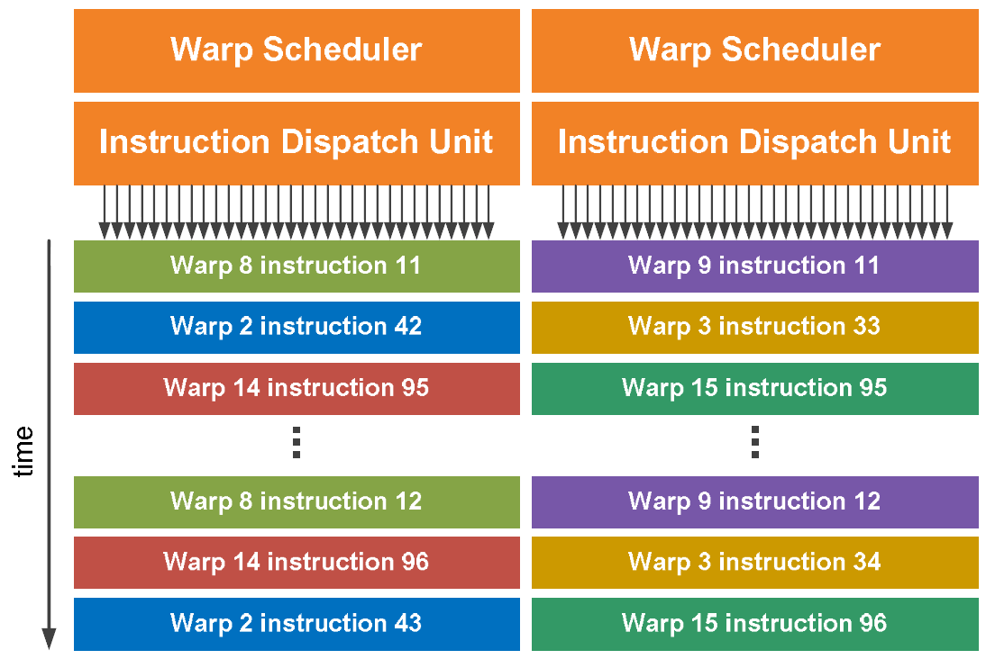
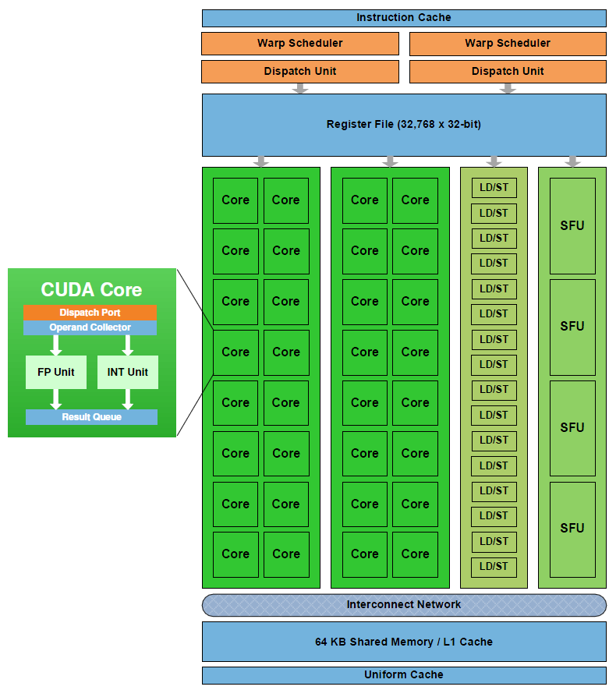
GPU Execution Model
https://www.3dgep.com/cuda-thread-execution-model/

Slide 26
Other Useful Engineering Tips
For Performance:
SoA memory layout
Per-material computation, separate material properties from particle attributes
For Code Reusability:
Entity-Component System
Particle extrinsics formulation relies on certain components (MLS/non-MLS, PIC/FLIP/APIC)
Functional Programming
Implicit Time Integration involves lots of similar grid operations
Transfer schemes can be formulated by various submodules (kernel, transfer method)
Easier to make task parallel
Notes:
偏工程性质的经验总结

